Slide 1
Смена растение против зомби
Пятов тимур

Slide 2
Обо мне
Я тимур пятов мне 8 лет

Slide 3
О смене
На смене я научился прогромировать

Slide 4
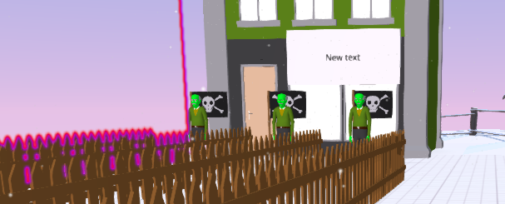
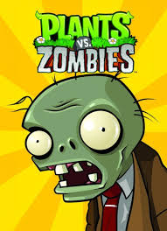
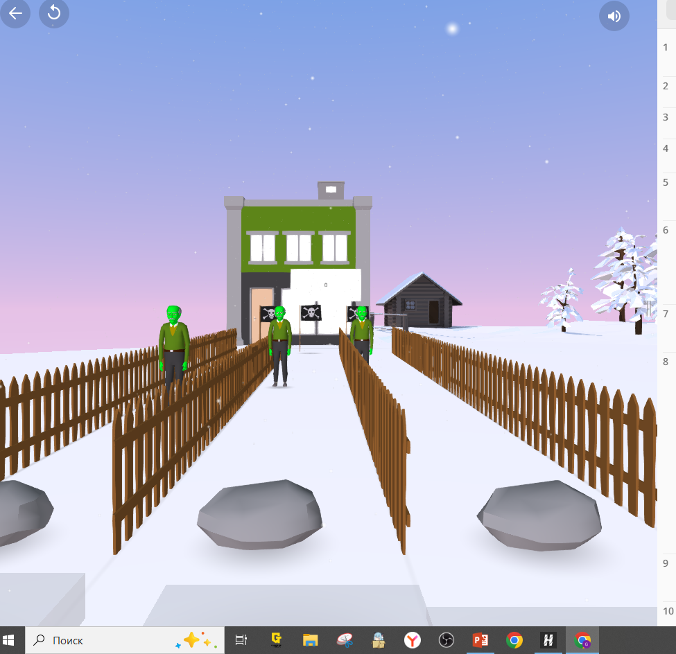
Мой проект

